Slide 1
VTunes
김영현, 김지훈, 박종윤, 이용우, 최성훈

Slide 2
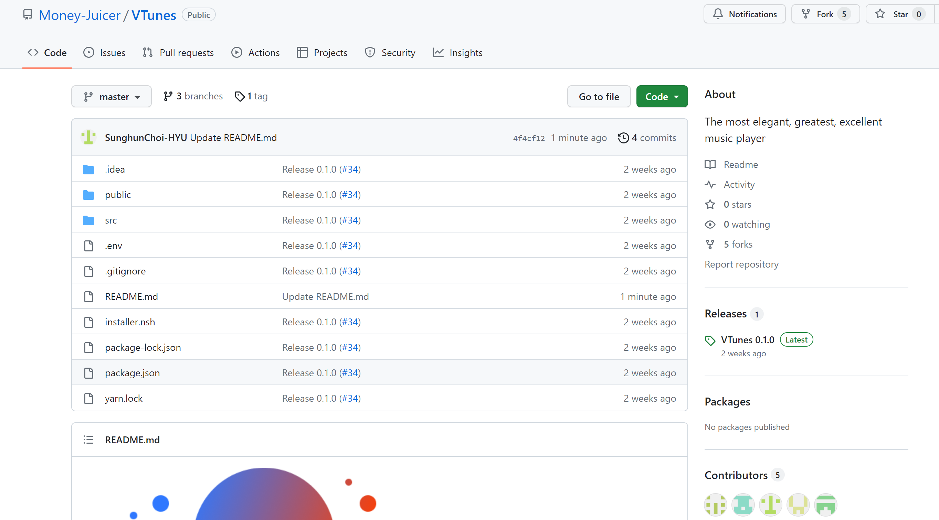

VTunes
새로운 OS에 탑재 될 Music Player - 가볍고 빠른 실행환경
사용자 친화 인터페이스
Notes:
VTunes는 새로운 OS에 탑재되는 Music Player입니다. 따라서 해당 Player는 해당 새로운 OS에 알맞게 제작이 되어야 합니다. 이로 인해 가벼우면서도 빠른 실행환경으로 실행이 가능해야합니다. 또한 Music Player의 역할을 해야함으로 음원을 재생하고, playlist를 생성하여 수정 삭제가 가능하며 타이머 기능이 가능하도록 제작하였습니다.
사용자 친화적인 인터페이스를 만들기 위해서 직관적인 아이콘을 사용하여 사용자가 쉽게 해당 플레이어를 작동할 수 있도록 하였습니다. 또한 단축키를 적용할 수 있게 하여 사용자가 조금 더 편하게 할 수 있도록 제작하였습니다.
VTunes의 아이콘은 다음과 같으며 이는 해당 플레이어를 통해 음원을 들으면 구름에 떠다니는 것과 같은 편안하고 안정적인 음질의 음원을 들을 수 있다는 것을 의미하며 구름 안의 V는 Vtunes의 앞 글자를 따왔습니다.
Git에 마지막에 설치파일을 Release까지 하였습니다.

Slide 3
UI

Slide 4
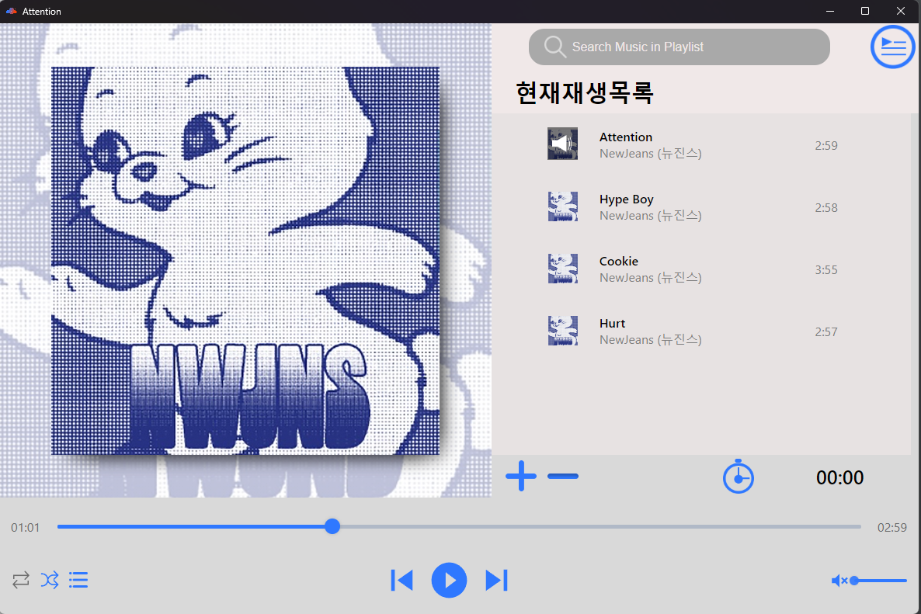
UI 디자인
플레이리스트 메뉴 버튼
(노래 재생 시)
노래 제목
(재생 안 할 시)
VTunes
검색창
(플레이리스트
보유 노래 검색)
앨범사진
(가사 파일 존재 시)
클릭=>가사표시
노래추가/
삭제 버튼
타이머

Slide 5
UI 디자인
현재재생목록 보여주는 버튼
셔플
(현재재생목록 셔플)
반복 없음/
한 곡 반복/
플레이리스트
반복

Slide 6
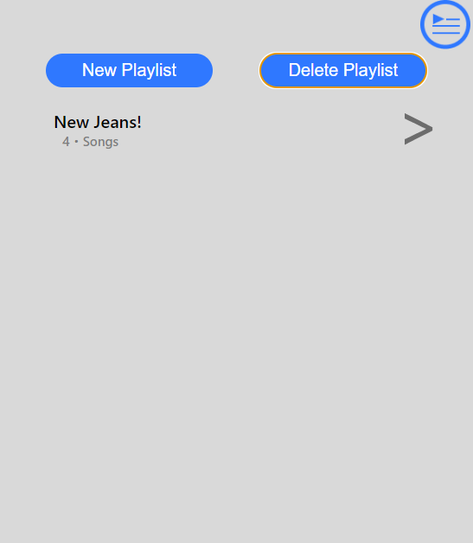
UI 디자인
플레이리스트 메뉴 버튼 클릭 =>
플레이리스트 목록
플레이리스트
삭제
플레이리스트
추가
클릭 시 해당
플레이리스트 이동
플레이리스트 목록

Slide 7

현재재생목록 개념
재생되는 플레이리스트 =
현재재생목록
<= 별개의 개념 =>
로컬 플레이리스트 =
사용자 설정 플레이리스트
<= 해당 버튼 클릭하면 현재재생목록 볼 수 있다

Slide 8
UML

Slide 9
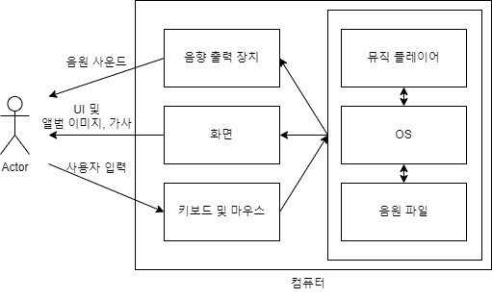
UML - System Context Diagram
Notes:
VTunes를 사용하기 위한 Actor와 Machine의 interaction

Slide 10
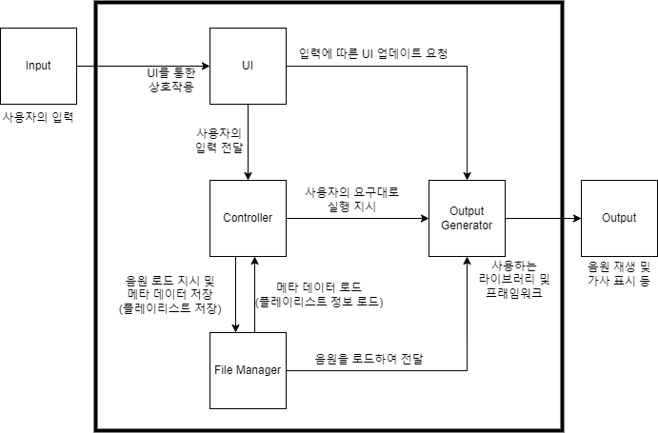
UML – Architecture Design
(UI – Controller – FileManager) Layered Architecture 구성
High Cohesion, Low Coupling
Notes:
인접한 Layer끼리 Message 전달 = High Cohesion, Low Coupling
Output Gernerator는 React, Redux, Electron으로 구성

Slide 11
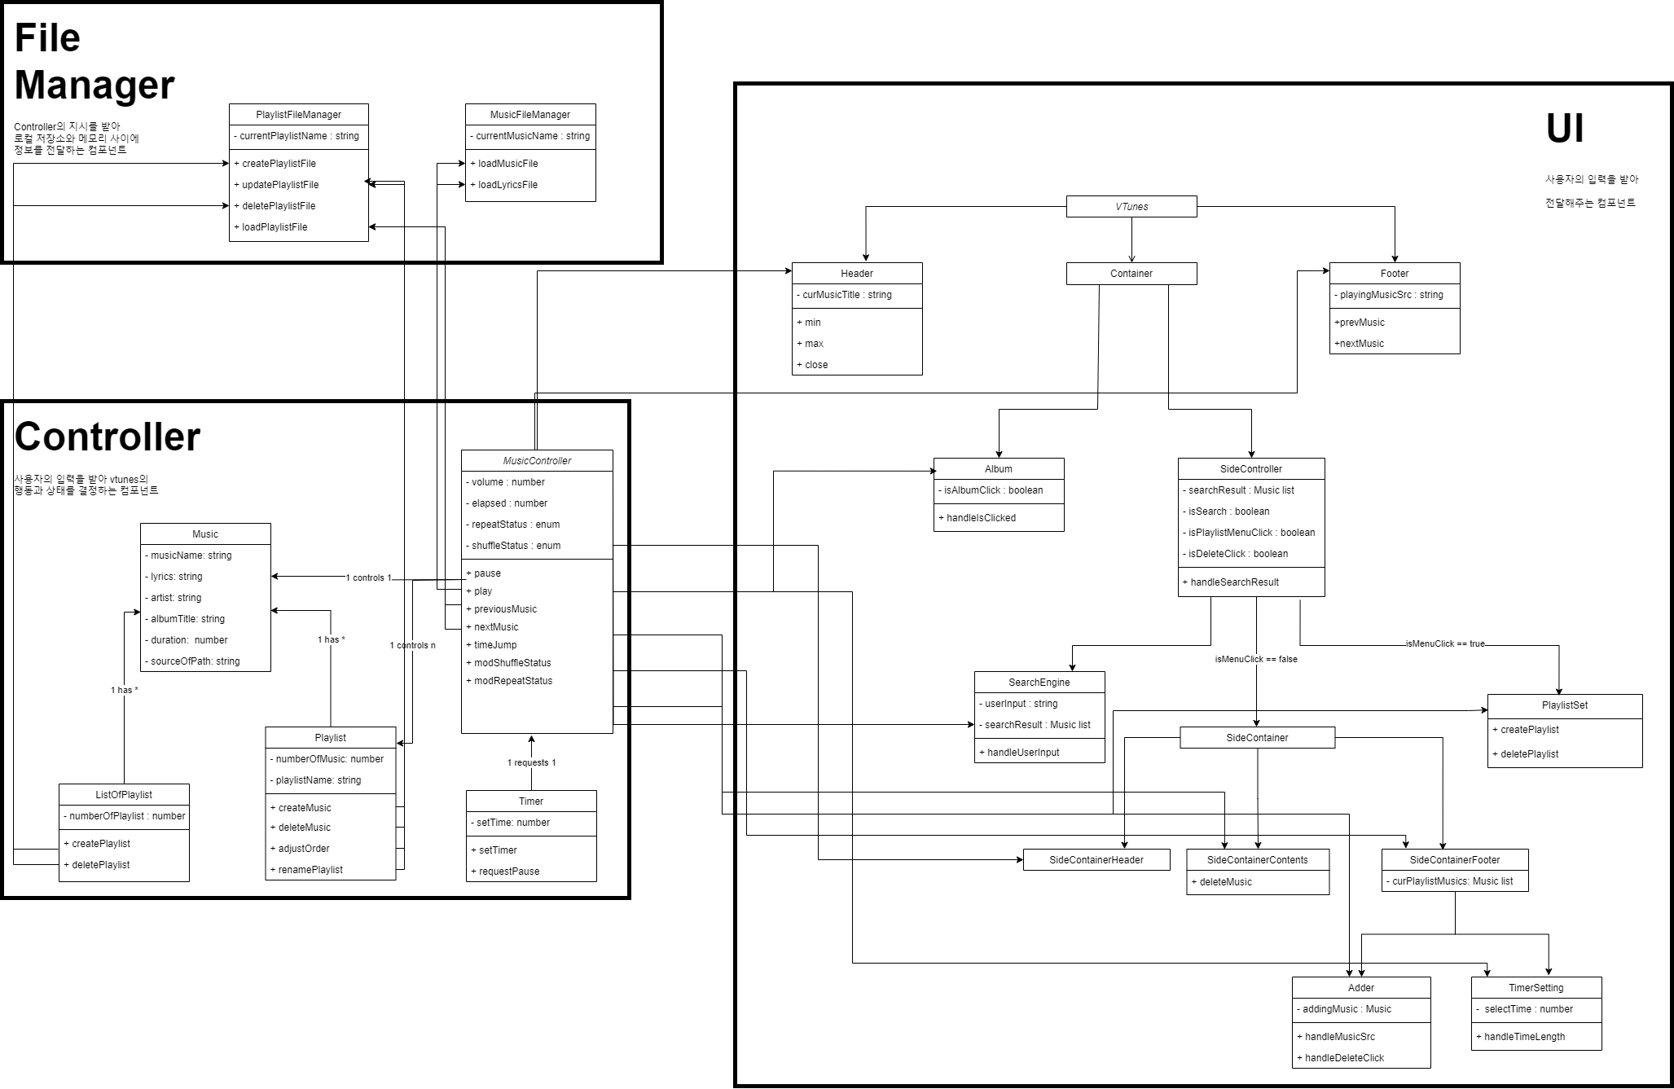
UML – Class Diagram
Notes:
해당 사진은 전체 Class Diagram임 더 자세한 것은 추후 슬라이드에서 확인 할 예정

Slide 12
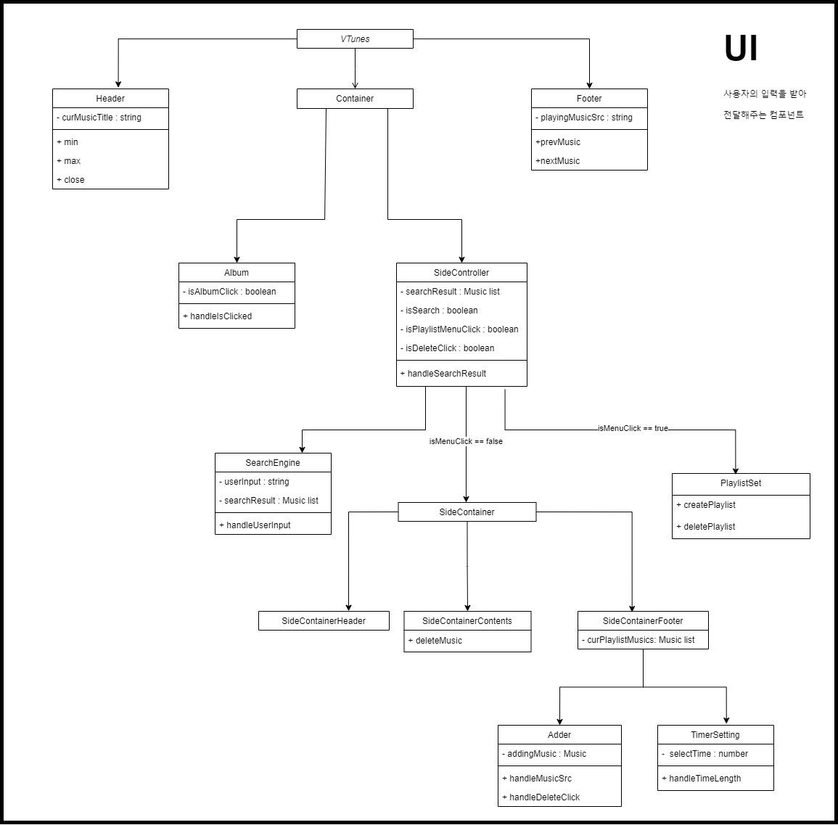
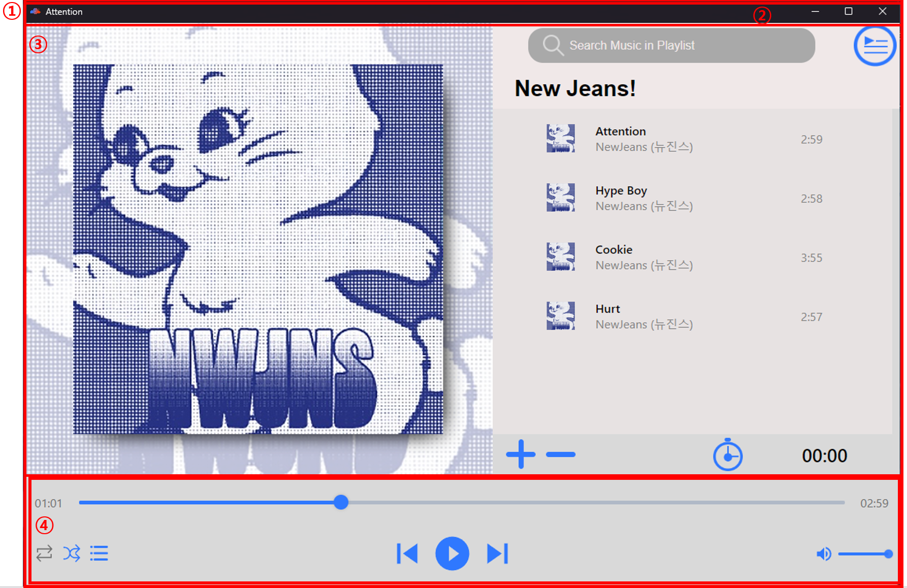
UML – Class Diagram(UI)

Slide 13
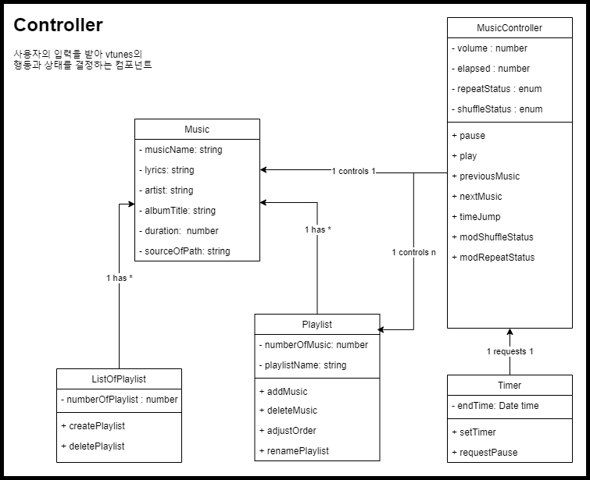
UML – Class Diagram(Controller)
Façade Pattern + Singleton Pattern의
디자인 패턴 적용
각 Component Module 사이의 의존성을
중앙에서 처리하며, 인스턴스를 하나만
생성하여 전역에서 관리
Class 형식이 아닌 JS Prototype Object
Notes:
Singleton Pattern이 아예 Redux 내에 적용되어 있음
각 Component Module 사이의 의존성을
중앙에서 처리하며, 인스턴스를 하나만
생성하여 전역에서 관리
실제 구현은 Redux로 동작하여
Class 형식이 아닌 JS Prototype Object

Slide 14
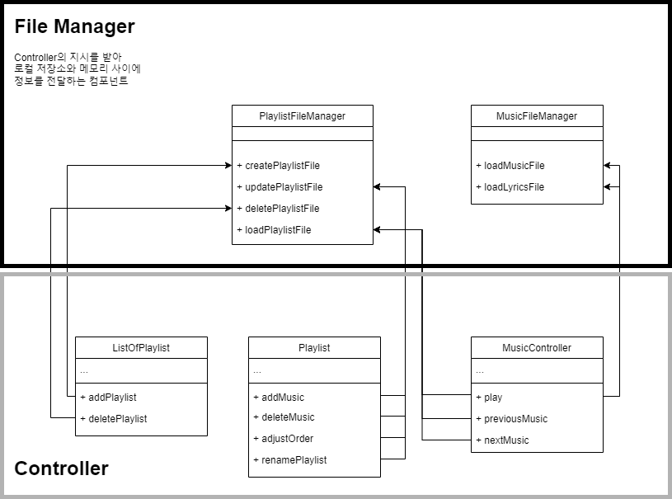
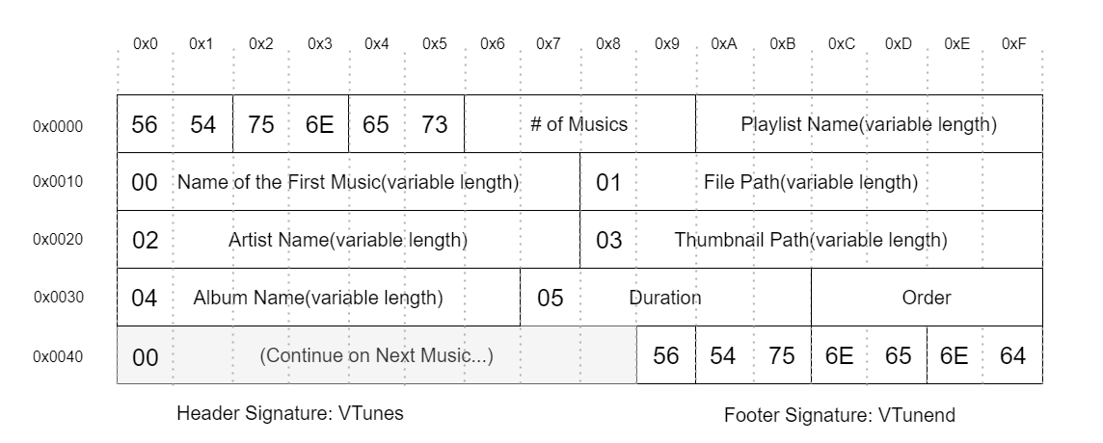
UML – Class Diagram(FileManager)
Notes:
JSON 파일로 객체를 직렬화하도록 구현
추후에 자체 파일 형식을 구현하여
동작하도록 확장할 예정

Slide 15
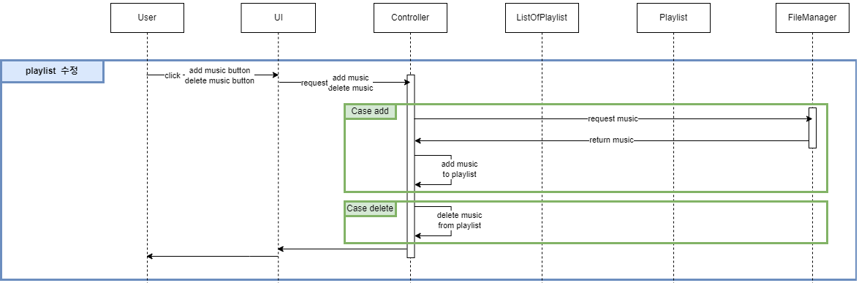
UML – Sequence Diagram Example
Notes:
SDD에 그 외의 다양한 상황의 Sequence Diagram에 있음.

Slide 16
Unit Test

Slide 17
Unit Test: Testing for Music Controller
Music Controller의 initialState를 조작하는 reducer에 대한 테스트
import musicController, {
loadAllSuccess,
loadAllFailure,
addPlaylistSuccess,
addPlaylistFailure,
deletePlaylistSuccess,
deletePlaylistFailure,
addMusicSuccess,
addMusicFailure,
deleteMusicSuccess,
deleteMusicFailure,
changeSelectedPlaylistSuccess,
changeSelectedPlaylistFailure,
previousMusic,
nextMusic,
repeatCurrentMusic,
modShowTimerBox,
setIsCurrentPlaylistViewed,
setMusicPlayerRef,
setRestTime,
setIsStartReduceTime,
reduceRestTime,
} from "../modules/musicController";
//initial state
const initialState = {
listOfPlaylist : [],
selectedPlaylist : { name: "", list: [],},
currentPlaylist : { name: "현재재생목록", list: [],},
currentMusic : {
name : "",
lyrics : "",
artist : "",
album : "",
duration : 0,
path : "",
imgPath: "",
},
repeatStatus : 0,
isCurrentPlaylistViewed : true,
musicPlayerRef : null,
isShowTimerBox : false,
isStartReduceTime : false,
restTime: -1,
}
Music Controller의 initialState
reducer
Notes:
Unit Test by Jest Framework 를 통해서 실행 Unit으로 따로 빼내서 테스트할 것이 Music Controller밖에 없더라.

Slide 18
Testing for Music Controller - Example
노래를 삭제하는 기능을 위한
Music Controller의 initialState의 currentMusic에서 노래정보를 삭제하는
Action인 deleteMusicSuccess에 대한 테스트
it('should handle NEXT_MUSIC when current music is not the last in the playlist', () => {
const currentMusic = { name: 'Song2' };
const initialState = {
currentPlaylist: { list: [{ name: 'Song1' }, currentMusic, { name: 'Song3' }] },
currentMusic: currentMusic,
};
const action = nextMusic();
const newState = musicController(initialState, action);
expect(newState.currentMusic).toEqual({ name: 'Song3' });
});

Slide 19
Integration Test

Slide 20
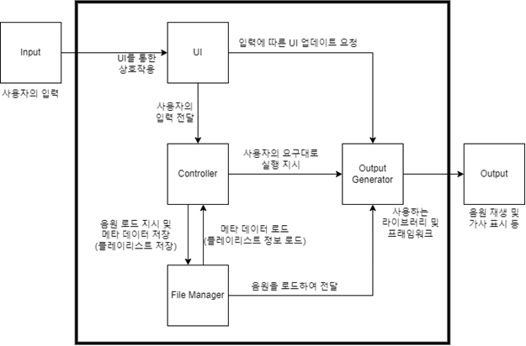
Integration Test
각 컴포넌트(UI, Controller, Filemanager)는
실행을 위해서 Output Generator
(electron, ReactH5AudioPlayer)를
거칠 수 밖에 없음.
따라서 Unit test보다 테스트 단위가 더 큰
Integration test로 표기.
Notes:
Integration Test도 Jest Framework를 통해서 실행

Slide 21
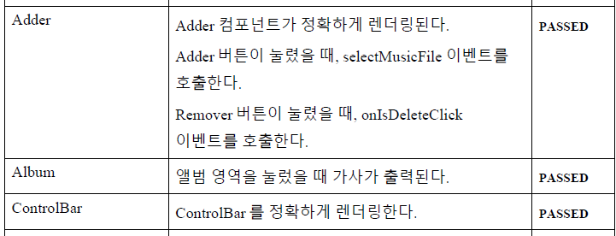
Integration Test
React의 각 Component(module)가 제대로 렌더링이 되고, 이벤트를 제대로 호출하는지,
자신의 기능을 잘 수행하는지 테스트

Slide 22
Test - Coverage
Branch Coverage: 57.2%
Lines Coverage: 62.35%

Slide 23
Performance Test

Slide 24
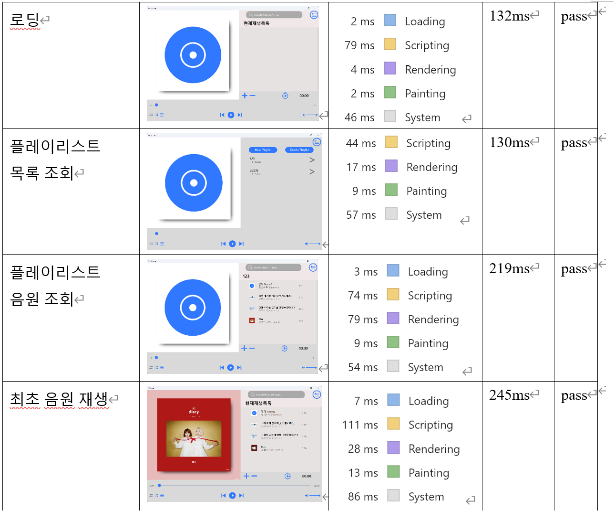
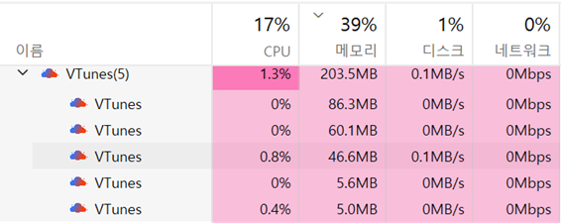
Performance Test
Notes:
React로 개발을 하였기 때문에 브라우저를 통해서 실행이 가능함
이로 인해서 브라우저의 개발자 도구를 통해서 Test를 진행함 (Chrome -> 개발자 도구 -> Performance -> 녹화 후 Summary)

Slide 25
End to End Testing

Slide 26

End to End Testing
Cypress를 이용한 e2e 테스팅
Notes:
Cypress를 통해서 End to End Testing 진행

Slide 27
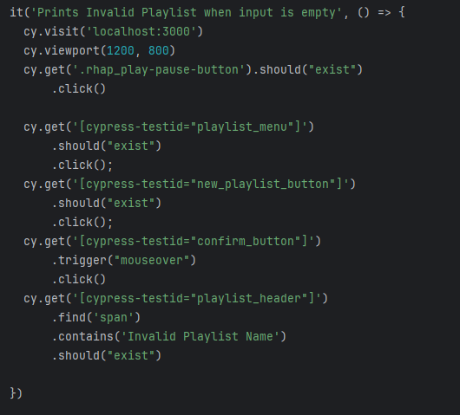
1. Renders the default screen elements
2. Creates playlist
3. Prints ‘invalid playlist’ upon empty input
4. Rejects white-space only as playlist name
5. Set timer
6. Reset timer
7. Modify shuffle state
8. Modify repeat state
9. Modify mute state
10. Main music controls
11. Lyrics on album click
12. Search music in playlist
13. Remove music from current playlist
14. Toggle current playlist button
15. Delete playlist
16. Modify playlist name
Cypress 코드 예시 (3번)

Slide 28
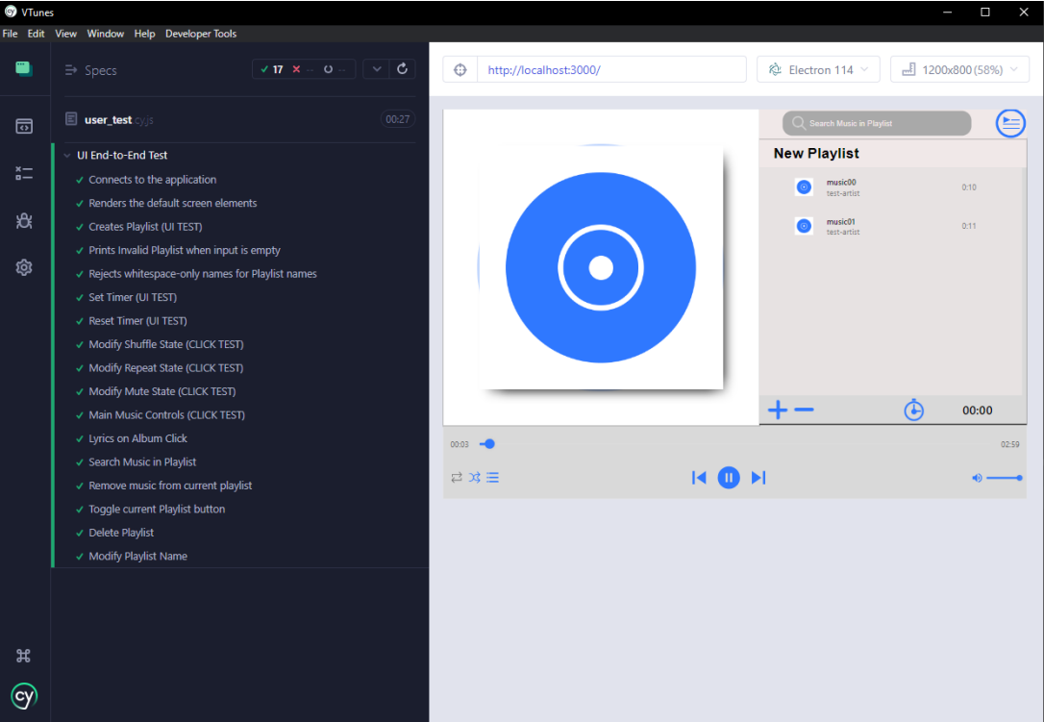
Notes:
전부다 통과 했음을 보여준다

Slide 29
Usability Test_ Black box Testing

Slide 30


Slide 31
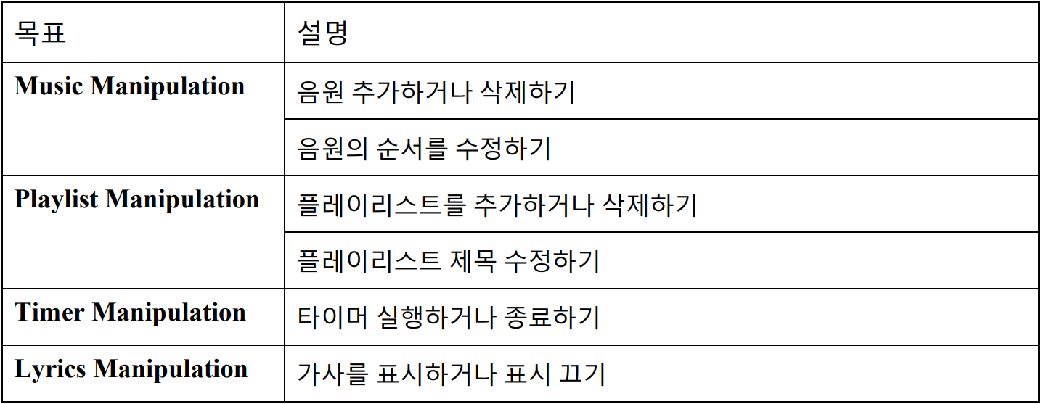
블랙박스 테스트 목록
제공용:

Slide 32
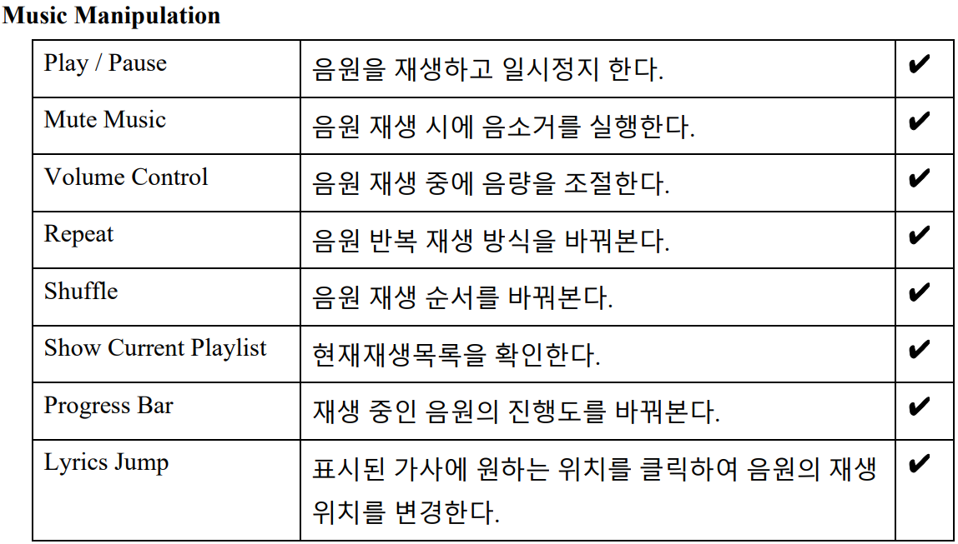
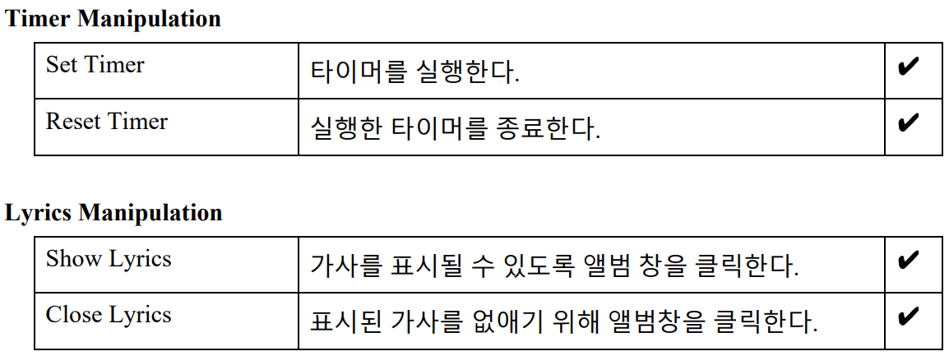
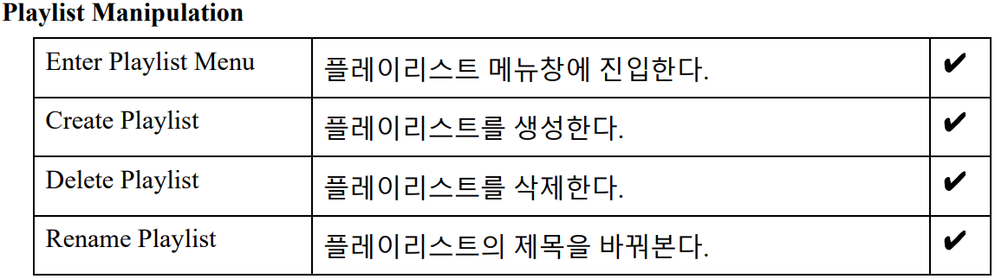
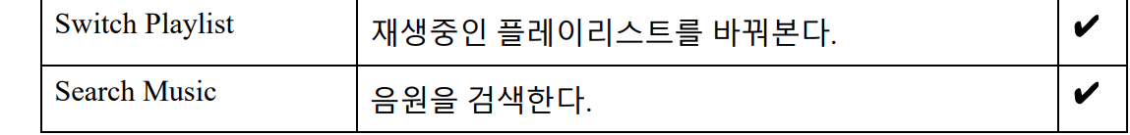
블랙박스 테스트 목록
개발자들 체크리스트 용:

